Slide 1
Epidemiología de la Sepsis
Arturo Galindo Fraga

Slide 2

Definiciones, viejas y nuevas
Epidemiología en países desarrollados, Latinoamérica y México
Problemas para la cuantificación
Conclusiones

Slide 3
Sepsis. Definición (Third International Consensus Definitions for Sepsis and Septic Shock (Sepsis-3)
Disfunción orgánica causada por una respuesta no regulada del hospedero ante una infección
Disfunción orgánica identificada como un cambio agudo en el total del score SOFA en >2 puntos, secundario a infección
En términos comunes, es una condición que pone en peligro la vida, que se presenta cuando la respuesta del cuerpo a una infección daña sus propios tejidos y órganos
JAMA. 2016;315(8):801-810

Slide 4
Anteriormente, la definición de sepsis
SEPSIS.- Se define como:
  Síndrome de Respuesta Inflamatoria Sistémica (SRIS) con una infección documentada o sospechada por clínica,
Se manifiesta clínicamente por tres o más de los siguientes criterios:
  Temperatura >de 38°C o < de 36°C
  Frecuencia cardiaca > 90 latidos/min
  Frecuencia respiratoria > de 20 o PaCO2 < de 32
  Leucocitos >12,000 o >4,000 o >10% de bandas

Slide 5
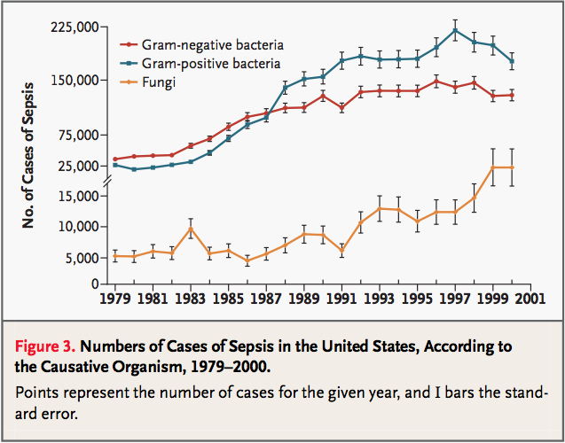
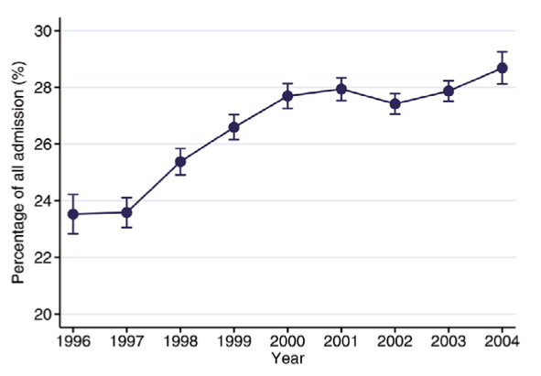
Epidemiología
La incidencia de la sepsis se ha reportado en incremento
Entre [1993-2001]... Un incremento de
75% en sepsis grave
N Engl J Med 2000;348(16):1546, Int Care Med 2004;30(4):580, Crit Care Med 2006;10(2):R43

Slide 6
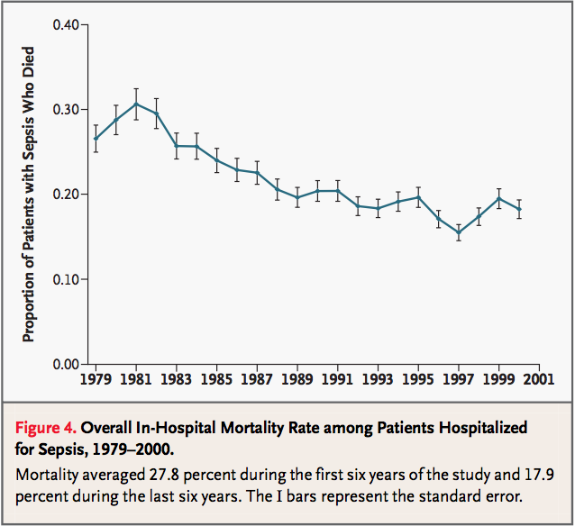
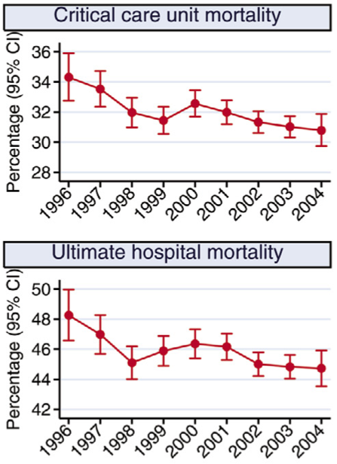
Epidemiología
Sin embargo, la mortalidad se reporta en decremento…
Entre [1993 - 2001]... Una reducción del 17% de la mortalidad
N Engl J Med 2000;348(16):1546, Int Care Med 2004;30(4):580, Crit Care Med 2006;10(2):R43

Slide 7
Causas de mortalidad, México, 2014.
Principales causas | Defunciones
Total | 633641
Enfermedades del corazón ª | 121427
Enfermedades isquémicas del corazón | 82334
Diabetes mellitus | 94029
Tumores malignos | 77091
Accidentes | 35815
De tráfico de vehículos de motor | 15882
Enfermedades del hígado | 34444
Enfermedad alcohólica del hígado | 11411
Enfermedades cerebrovasculares | 33166
Influenza y neumonía | 20550
Agresiones | 20010
Enfermedades pulmonares obstructivas crónicas | 19715
Ciertas afecciones originadas en el periodo perinatal ^{b} | 13089
Dificultad respiratoria del recién nacido y otros trastornos respiratorios originados en el periodo perinatal | 5800
Insuficiencia renal | 12788
Malformaciones congénitas, deformidades y anomalías cromosómicas | 9569
Desnutrición y otras deficiencias nutricionales | 7300
Lesiones autoinfligidas intencionalmente | 6337
Bronquitis crónica y la no especificada, enfisema y asma | 5060
Enfermedad por virus de la inmunodeficiencia humana | 4811
Septicemia | 3805
Anemias | 3640
Enfermedades infecciosas intestinales | 3449
Síndrome de dependencia del alcohol | 3361
Síntomas, signos y hallazgos anormales clínicos y de laboratorio, no clasificados en otra parte | 10583
Las demás causas | 93602
Septicemia | 3805/633641
6 x 1000 muertes
INEGI. Estadísticas de Mortalidad. 26 de mayo de 2016

Slide 8
Epidemiología en Latinoamérica
Rev Panam Salud Publica/Pan Am J Public Health.2005;18(3), Crit Care Med. 2000;28(5):1316–21, Gac Med Mex. 2001;137(3):191–202.

Slide 9
Epidemiología en México
135 Unidades (52% públicas)
40,957 ingresos/año
27.3% sepsis
  30.4% mortalidad
Cir Ciruj 2009;77:279-285

Slide 10
Epidemiología en México
Origen
  Abdomen – 47%
  Pulmón – 33%
  Tejidos blandos – 8%
  Renal – 7%
  Otros (ósea, neurológica) – 5%
Cir Ciruj 2009;77:279-285

Slide 11
Epidemiología en México
Etiología
  Gramnegativos – 52%
    Pseudomonas, E coli, Proteus, Acinetobacter
  Grampositivos – 38%
    Staphylococcus aureus, Enterococcus, Pneumococcus
  Hongos – 10%
    Candida albicans
Cir Ciruj 2009;77:279-285

Slide 12
Etiología a nivel internacional
25%
Mixtas
15%
25%
Cultivos -
25%
3-15%
2%
Anaerobios
Hongos
Gram -
Gram +
N Engl J Med 2013;369(9).

Slide 13
Anteriormente mucho de lo cuantificado abarcaba otras infecciones
Critical Care. 2016;20:210

Slide 14
Clasificación subjetiva. ECC
Critical Care 2016;20:89

Slide 15
Clasificación subjetiva. ECC
Critical Care 2016;20:89

Slide 16
Llama la atención el incremento en sepsis… pero no en otras infecciones
N Engl J Med 2014;370:18

Slide 17
Conclusiones
Es de esperar con las nuevas definiciones que cambien las estadísticas
Por lo que en estos momentos no sabemos realmente la incidencia y mortalidad de la sepsis
Sin embargo, con los datos actuales:

Slide 18
Conclusiones
Es un problema frecuente,
  El espectro contribuye con la muerte de 6 millones de niños y 100,000 casos de sepsis materna en los países en vías de desarrollo
Cada hora mueren alrededor de 50 personas por sepsis
  Más que el cáncer de próstata, mama y VIH/SIDA en conjunto
En los países desarrollados, ha sobrepasado la mortalidad por cardiopatía isquémica

